Slide 1
Мельзетдиновой Джамили Исмаиловны Воспитателя старшей группы НОУ «Лицей» Презентация к занятию по окружающему миру на тему: «Пасха» Санкт – Петербург 2014г

Slide 2
Весной , когда природа оживает. Все цветет, у птиц выводятся птенцы… празднуется Пасха.

Slide 3
За неделю до Пасхи православные христиане отмечают Вербное Воскресенье, освящая святой водой в церквях веточки вербы для того, чтобы они принесли благополучие и здоровье в их дома. Источник: http://anyamashka.ru/publ/prazdniki/o_prazdnikakh/tradicii_verbnogo_voskresenja/4-1-0-56 © anyamashka.ru

Slide 4
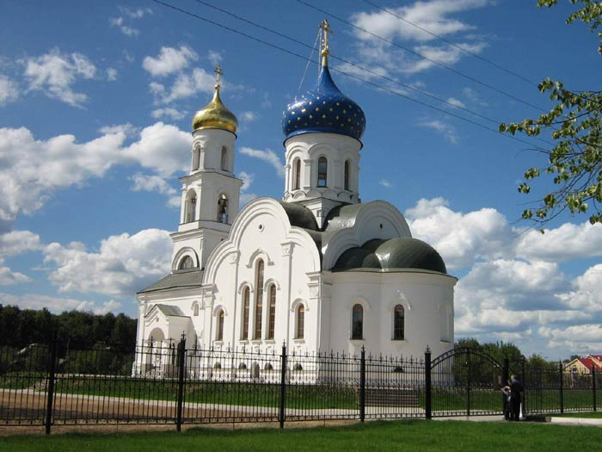
Пасха – православный праздник
д

Slide 5
На кануне Пасхи ходят в церковь на службу, там еще окропляют все что приготовлено к празднику.

Slide 6
Зайцы часто забегают весной в деревни и сады в поисках пропитания. Еще зайцы очень плодовиты, поэтому заяц тоже является одним из символов Пасхи.

Slide 7
Приглашают гостей и готовят пасхальные кушанья: пекут куличи, варят и красят яйца , готовят творожную «пасху».

Slide 8
Собираются за большим праздничным столом.

Slide 9
На пасху принято «христосоваться»- три раза целоваться и дарить яйца.

Slide 10
Раньше часто играли свадьбы на Пасху. Считалось , что тогда семья будет крепкой и счастливой.

